Slide 1

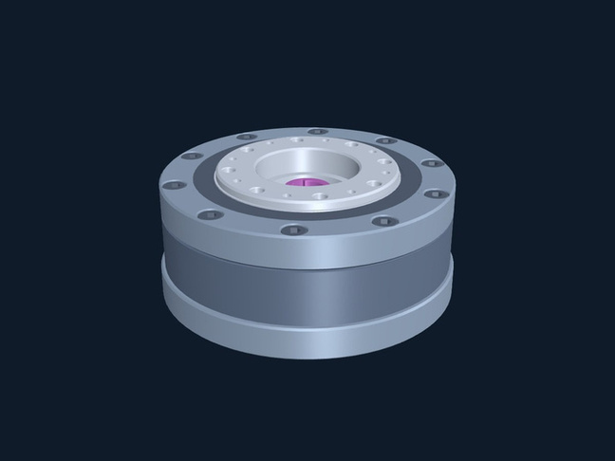
COVER
휴머노이드 감속기 조립공정의
자동화 설계
Team KAFKA | BSR070 TO-BE 가상공장 | 자동화율 설계 추정 65~70%
BSR070 R5 · 3D 조립 모델
1차 중간발표
01 / 38
Notes:
안녕하십니까. KAFKA 팀의 박정호입니다.
지금부터 휴머노이드 로봇용 감속기 조립공정 자동화 프로젝트 중간발표를 시작하겠습니다.

Slide 2
팀 소개 및 프로젝트 소개
레이아웃·공정 설계와 KPI
시뮬레이션
모델링
해석
AGENDA
팀 소개 ·프로젝트 주제 선정 및 현황 · 분업 진행 상태와 변경 사유
사용 App · 감속기 선정 이유 · 공정 변경과 선택 이유
AS-IS 공정 분석 · 면적 · 개선 레이아웃 · 흐름과 In / Out
· KPI 설정과 기대 효과
시뮬레이션 기획 · 진행 1/3 ~ 3/3
로봇 동작 · 메커니즘 시나리오 · 라인 전체 물류 흐름
장비 선정과 사양 · 모델링 분배
콘텐츠 관리 — 파일명 규칙 · 카탈로그 · Git 백업
해석 WHAT / HOW / WHY
해석 ① 베어링 압입 · 해석 ② 볼트 체결
목차
02 / 38
Notes:
먼저 팀과 주제, 레이아웃·공정 설계와 KPI를 말씀드리겠습니다.
이어서 시뮬레이션, 모델링, 해석, 향후 계획 순서로 진행하겠습니다.

Slide 3
SECTION
팀 소개 및 프로젝트 주제 소개
팀명 · 분업 · 프로젝트 주제 현황 · 사용 App · 주제와 공정 변경
03 / 38
Notes:
먼저 팀과 주제입니다.

Slide 4





01 · 팀 소개
팀명의 의미
K
Kinetic
A
Automation
F
Factory
K
Knowledge
A
Architecture
로봇의 움직임과 공정의 동작
로봇을 활용한 생산 자동화
가상공장 및
생산 시스템
제조공정에 대한 지식과 이해
공정·설비·로봇을 하나로 구성하는 설계
"제조공정에 대한 지식을 바탕으로 로봇과 자동화를 연결하여 하나의 가상공장으로 구현하는 사람들"
04 / 38
Notes:
팀명 카프카는 키네틱, 오토메이션, 팩토리, 날리지, 아키텍처의 앞 글자입니다.
제조공정 지식을 바탕으로 로봇과 자동화를 연결해 하나의 가상공장을 만들겠다는 뜻입니다.

Slide 5
01 · 팀 소개
분업 진행 상태
위상경
총괄
박정호
레이아웃
김민서
시뮬레이션
일정·방향 총괄
볼트 체결 해석 시나리오
컨베이어 라인 배치, 공정·설비 레이아웃
해석 기획(SIMULIA), 공정 시뮬레이션(DELMIA)
KAFKA
11/2 중간 발표
이경준
모델링
원정빈
데이터관리
김석현
문서관리
하우징·감속기·케이스 부품 모델링
자료조사, 클라우드 데이터 관리
회의록, 발표 자료 통합
공동 작업
팀 공통 목표로 연결
05 / 38
Notes:
분업 진행 상태입니다.
팀원은 여섯 명입니다.
위상경 님은 프로젝트 총괄,
저 박정호는 레이아웃 설계,
김민서 님이 시뮬레이션,
이경준 님은 모델링,
원정빈 님은 데이터 관리,
김석현 님은 문서 관리를 담당하고 있습니다.

Slide 6
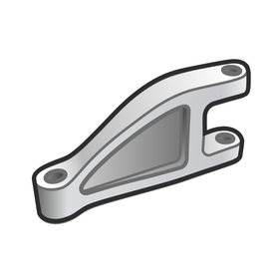
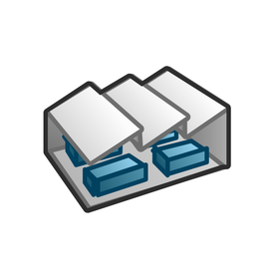
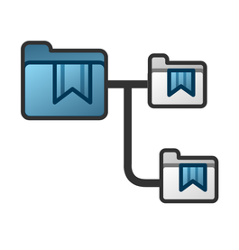
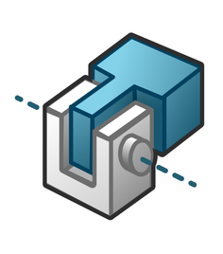
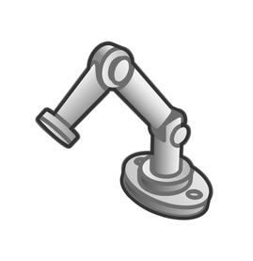
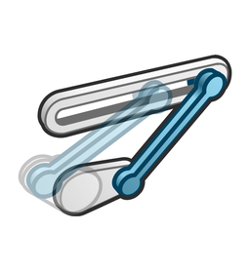
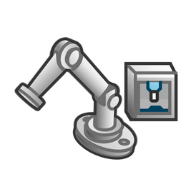
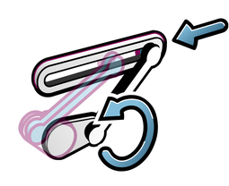
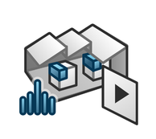
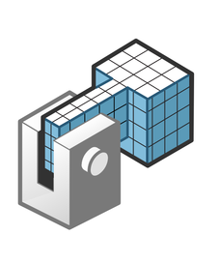
사용 · App
사용 App
CATIA
DELMIA
ENOVIA
Part Design
Plant Layout Design
Bookmark Editor
Assembly Design
Robot Simulation
SIMULIA
Mechanical
Systems Design
Equipment Design
Mechanical Scenario
Creation
Factory Flow
Simulation
Structural Model
Creation
06 / 38
Notes:
저희가 사용한 App입니다.
CATIA로 부품과 조립을 모델링하고, DELMIA로 레이아웃과 로봇 동작, 공정 흐름을 검토합니다.
SIMULIA로는 압입과 체결을 해석하고, ENOVIA로 모델과 설비 데이터를 관리합니다.

Slide 7
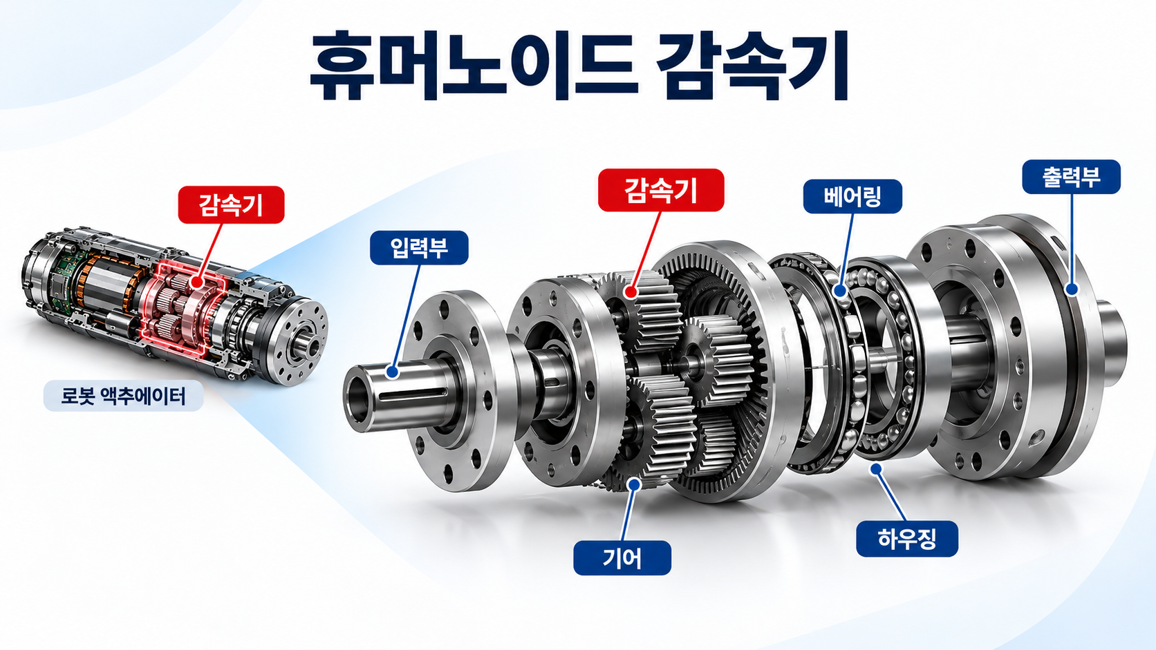
01 · 프로젝트 주제 선정 및 현황
주제 선정
07 / 38
Notes:
주제선정입니다.
아래 사진은 로봇 관절에 사용되는 액추에이터의 내부 구조입니다.
액추에이터는 모터, 감속기, 엔코더 등으로 구성되어 있습니다.
이 중 감속기는 모터의 회전속도를 낮추고 토크를 높여주는 핵심 부품입니다.
저희 팀은 이 감속기의 조립공정 자동화에 집중했습니다.

Slide 8
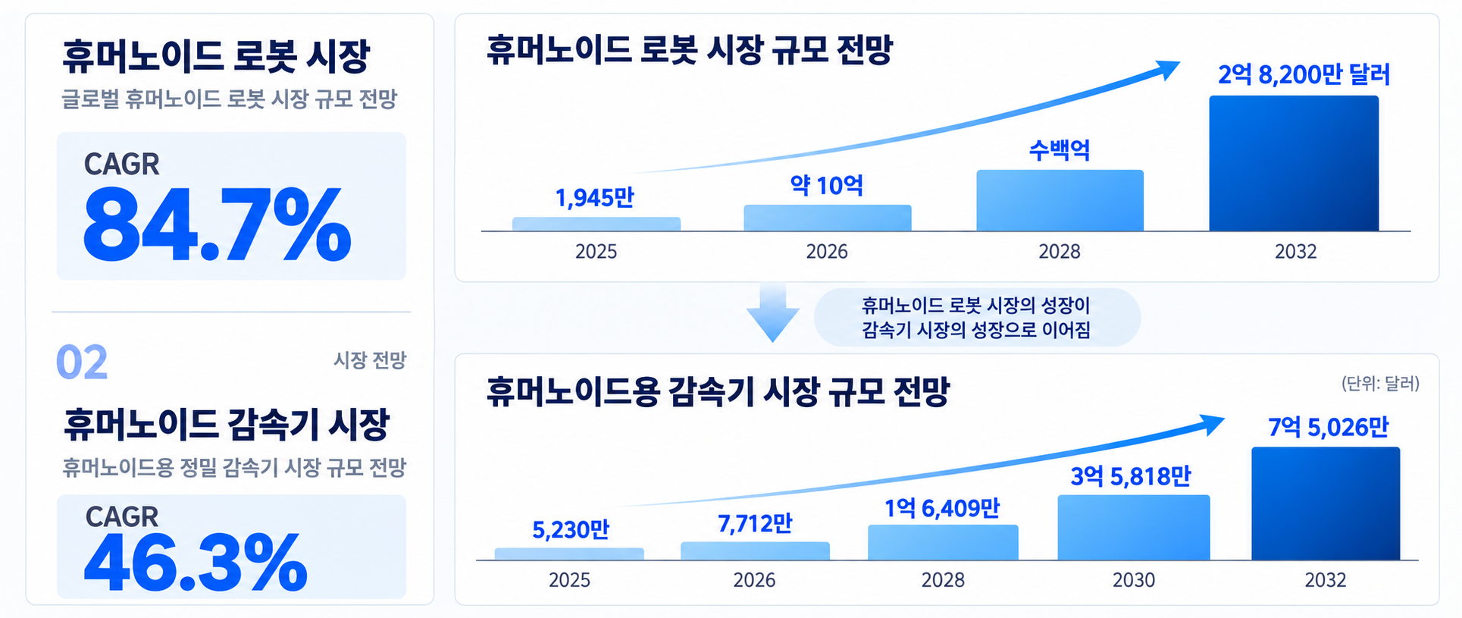
01 · 프로젝트 주제 선정 및 현황
시장 분석
출처: 헤럴드경제·연합뉴스(2026.05, 현대차그룹 로보틱스 IR) · 디지털데일리(2026.07, 삼현 AXLON 발표)
08 / 38
Notes:
시장분석입니다.
휴머노이드 로봇 시장은 연평균 약 84.7퍼센트, 휴머노이드용 감속기 시장은 약 46.3퍼센트 성장할 것으로 전망됩니다.
감속기 시장은 2025년부터 2032년까지 10배이상 규모가 커질것이라고 예상됩니다.
로봇은 관절마다 감속기가 들어갑니다. 그래서 로봇 생산이 늘면 감속기 수요도 함께 늘어납니다.

Slide 9
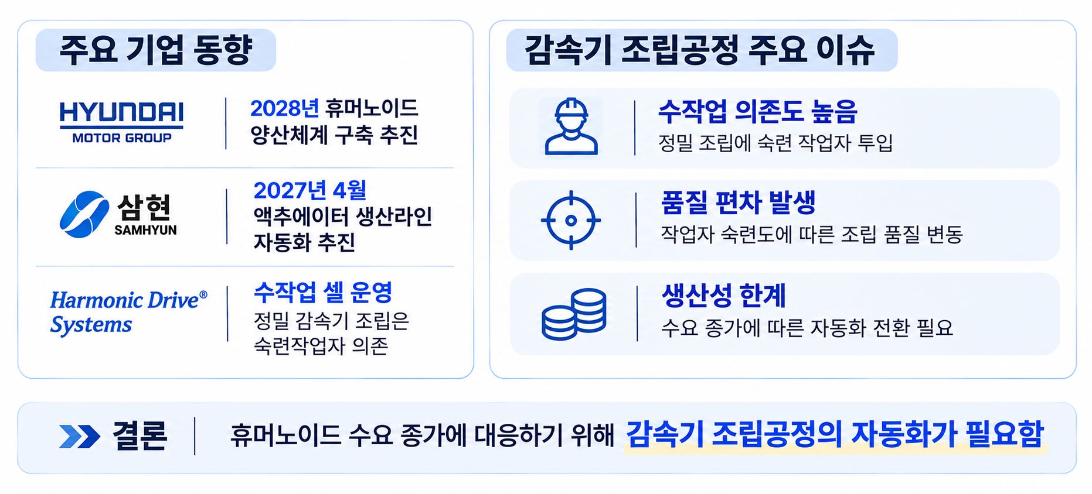
01 · 프로젝트 주제 선정 및 현황
기존공정 현황 및 주요 이슈
출처: 헤럴드경제·연합뉴스(2026.05, 현대차그룹 로보틱스 IR) · 디지털데일리(2026.07, 삼현 AXLON 발표)
09 / 38
Notes:
기존공정 현황 및 주요 이슈입니다.
현대차그룹과 삼현 등 국내 기업들도 로봇 생산 자동화를 추진하고 있습니다.
하지만 정밀 감속기 조립은 여전히 수작업 의존도가 높아, 생산성과 품질에 차이가 발생할 수 있습니다.
특히 베어링 압입과 기어 조립등은작업 조건에 따라 품질이 달라질 수 있어,
저희 팀은 감속기 조립공정의 자동화가 필요하다고 판단했습니다.

Slide 10
01 · 프로젝트 범위 변경
프로젝트 범위 변경
현재 · 1차
초기 기획
향후 확장
2
액추에이터 전체 조립 공정
사이클로이드 감속기
핵심 조립 공정
액추에이터 전체 공정
1
3
휴머노이드 로봇용 액추에이터
생산 공정 자동화
감속기 공정 완성 후
전체 공정으로 재진입
1
축소 이유
2
집중 주제
3
다음 단계
수작업 공정을 자동화 라인으로
전환할 때 구현 범위와 검증
부담이 커서 범위를 좁힘
핵심 부품인 사이클로이드
감속기 조립 공정부터 구체화
감속기 공정 완성 후
액추에이터 전체 공정으로 확장
10 / 38
Notes:
다음으로 프로젝트 범위 변경입니다.
초기에는 휴머노이드 액추에이터 전체 조립공정을 기획했습니다.
하지만 전체를 한 번에 자동화하면 설계와 검증 범위가 너무 커졌습니다.
그래서 1차에서는 핵심 부품인 사이클로이드 감속기에 집중하고, 이후 액추에이터 전체로 넓힐 계획입니다.
다.

Slide 11
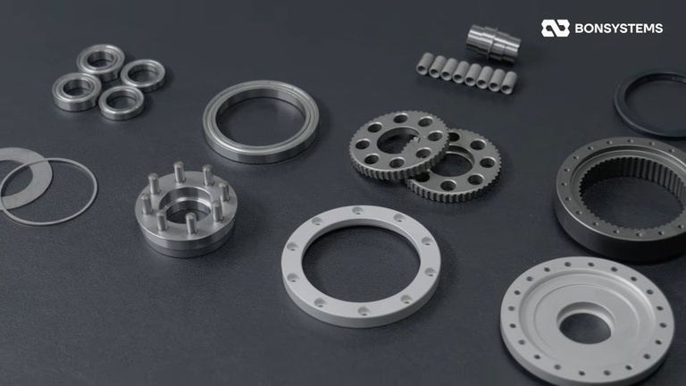
01 · 설계 대상 선정
감속기 선정 및 설계 범위
아이템 구성
아이템
주제
로봇 관절 액추에이터
유지
범위 축소
모터
감속기
엔코더
드라이버
로봇 관절 액추에이터 계열
기준 제품 BSR070
액추에이터 전체에서
감속기 조립·검사로
1차 범위 정의
1차 설계 범위
대상
BSR070 참조 소형 사이클로이드 감속기
사이클로이드
감속기
구매 부품 조립 중심
설계 범위
로봇 투입 · 압입 · 체결 · 검사
BSR070 R5 참조
공정 간 물류 흐름 포함
목적
현실적인 자동화 라인으로 전환
출발점은 수작업 중심 공정
출처: Bonsystems BSR070 제품 자료(부품 사진) · KAFKA 팀 BSR070 참조설계 · 공정 범위안(2026)
11 / 38
Notes:
감속기 선정 및 설계 범위 입니다.
감속기는 모터의 회전속도를 낮추고 토크를 높이는 관절의 핵심 부품입니다.
앞의 하모닉 사례는 정밀 감속기 조립의 업계 현황입니다. 저희 설계 대상은 휴머노이드 관절용 소형 사이클로이드 감속기, 본시스템즈 BSR070입니다.

Slide 12
SECTION
레이아웃·공정 설계와 KPI
AS-IS 공정 분석 · 면적 · 개선 레이아웃 · 흐름과 In / Out · KPI
12 / 38
Notes:
다음은 레이아웃·공정 설계와 KPI입니다.

Slide 13
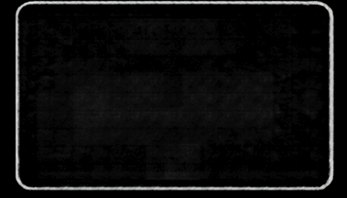
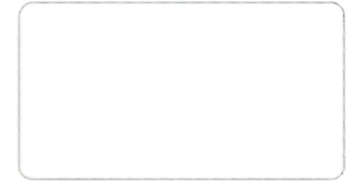
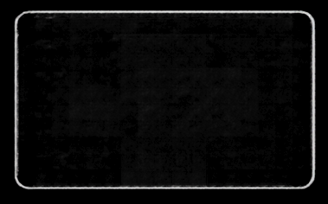
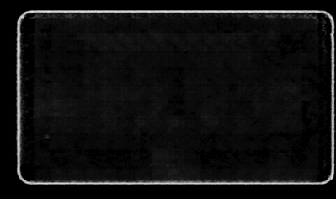
02 · AS-IS 공정 분석
기존 공정 분석 AS-IS
수작업 조립 특징
기존 생산성
공정 A : 입력축 하우정 결합 (85초)
라인 면적
시간당 평균 생산량
조립 방식
수작업 중심 · 순차 조립
48.96
17.4
작업대 구성
8개 공정· 1개 라인
M²
대/H
필요 CT
라인당 연간 생산량
주요 문제
작업자 의존 및 작업시간 편차
150
33,333
약
약
초/대
대
개선 방향 | 압입 · 체결 · 검사 자동화 / 물류 이송 및 병목 개선
참고: IHF(쭝슴붓고쌀) 공정
※ 연간 20만 대(신공장 목표)를 6라인·240일·8시간/일·가동호율 85%로 역산한 프로젝트 가정값. 실제 아이히파 수작업 공장
13 / 38
Notes:
기존 공정 분석 AS-IS입니다.
공장 규모와 생산목표가 공개된 중국 iHF의 수작업 조립공정을 참고했습니다.
연간 목표 20만 대를 6개 라인으로 나누면 라인당 연 약 3만 3천 대입니다. 연 240일, 하루 8시간 기준으로 수요율, 즉 시간당 필요 생산량은 약 17.4대입니다.
저희는 기준 사이클 타임을 150초로 잡았습니다. 여기에 가동효율 85퍼센트를 적용하면 유효 생산능력은 시간당 20.4대입니다.
수요보다 약 15퍼센트 여유가 있는 라인을 AS-IS 기준으로 삼았습니다.
이 수치들은 실측이 아니라 공개자료로 만든 역산 값 입니다.

Slide 14
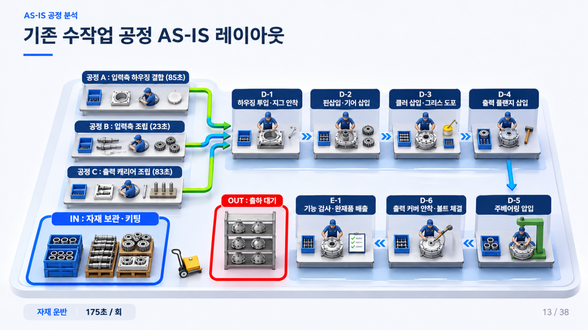
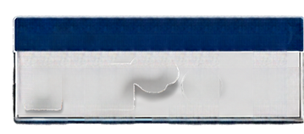
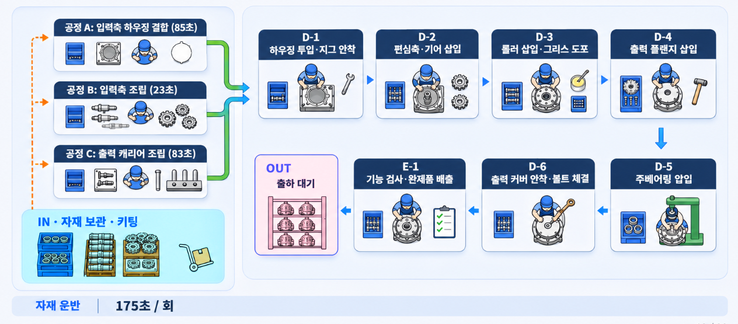





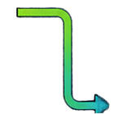
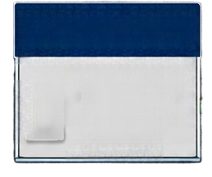
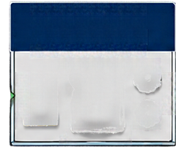
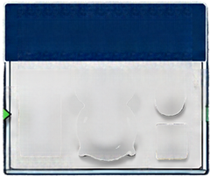
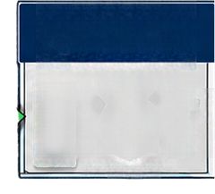
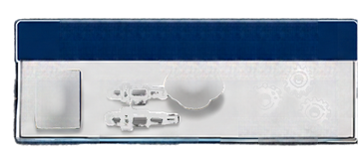
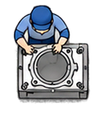

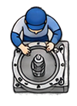




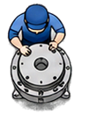









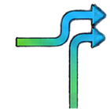


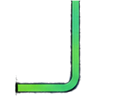
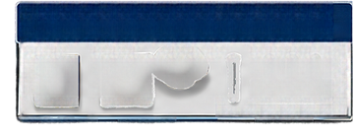





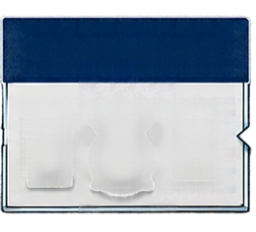
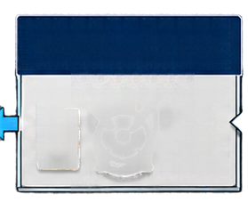
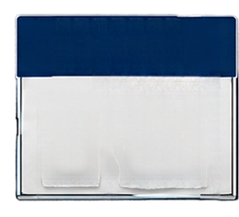
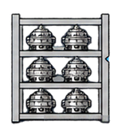

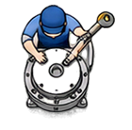
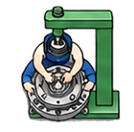




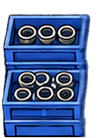
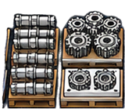

02 · AS-IS 공정 분석
기존 수작업 공정 레이아웃
공정 A: 입력축 하우징 결합 (85초)
D-1
하우징 투입·지그 안착
D-2
편심축·기여 삽입
D-3
롤러 삽입·그리스 도포
D-4
출력 플랜지 삽입
공정 B: 입력축 조립 (23초)
공정 C: 출력 캐리어 조립 (83초)
OUT
E-1
기능 검사·완제품 배출
D-6
출력 커버 안착·불트 체결
D-5
주베어링 압입
출하 대기
IN · 자재 보관 · 키팅
자재 운반
175초 / 회
참고: IHF(쭝슴붓고쌀) 감속기 조립공장 레이아웃
14 / 38
Notes:
다음은 중국 iHF 제조업체의 수작업 공정을 참고한 AS-IS 레이아웃입니다.
보시는 것처럼 각 작업 테이블마다 작업자가 직접 부품을 조립하는 방식으로 구성되어 있습니다.
입력축 조립부터 베어링 압입, 볼트 체결, 최종 검사까지 대부분의 공정이 수작업으로 이루어집니다.
이러한 방식은 작업자의 숙련도에 따라 작업시간과 품질에 차이가 발생할 수 있어, 저희 팀은 수작업 중심의 공정을 자동화하는 것을 목표로 설정했습니다.

Slide 15
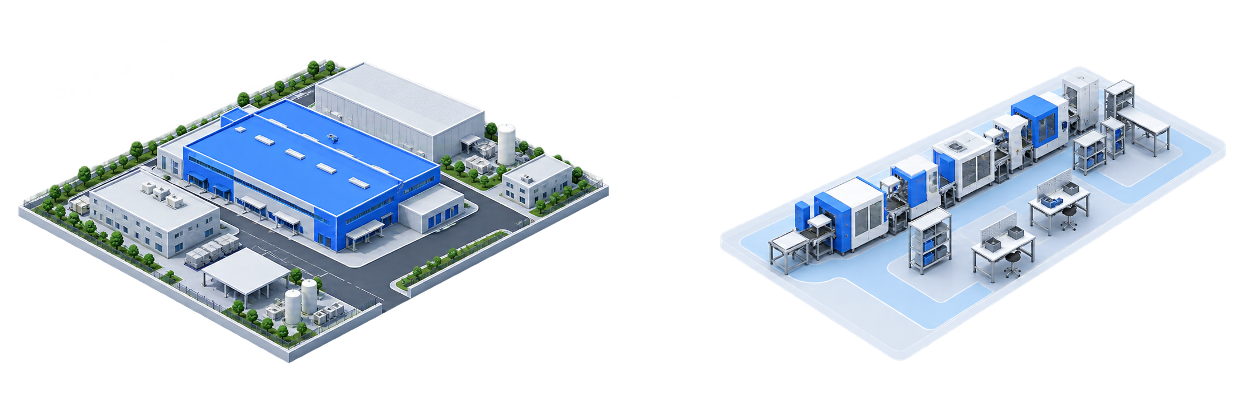
02 · 면적
TO-BE 면적 설정
02 메인 라인 면적
OP10~70 기준 / 공급 셀·보관 공간 별도
01 로봇 기준 폭·길이
미정 설비는 로봇 기준 폭 안에 배치
폭 2.55m
0.45 + 0.60 + 0.10 + 0.50 + 0.90
위치 간격 + 도달거리 + 공구 + 여유 + 반대측
길이 11.40m
라인 블록
통로 포함 영역
29.07㎡
67.67㎡
공정 9.80 + 구동부 1.00 + 도어 0.60
11.40m × 2.55m
13.40m × 5.05m
도달거리 0.60m는 제조사 사양
양끝 통로 1.0m씩 추가
작업자 1.0m / AMR 1.5m
공정 길이·여유·통로는 설계 가정
KPI 적용 면적
67.67㎡에 공급 셀·보관 공간을 추가하고, 같은 면적 기준으로 KPI 검증
15 / 38
출처: 로보스타 RSA60·MiR250 공식 사양, 팀 배치 가정(2026.10.30) / 그림: AI 개념도
Notes:
TO-BE 라인의 면적입니다.
폭은 로보스타 RSA60 로봇의 도달거리 0.6미터를 기준으로 2.55미터입니다. 길이는 OP10부터 OP70까지 일곱 공정에 구동부와 도어를 더해 11.4미터입니다.
메인 설비 면적은 약 29.07제곱미터이고, 작업자와 운반 로봇 통로를 더하면 약 67.67제곱미터입니다.
다만 선행 수작업 셀과 보관공간은 아직 이 면적에 들어 있지 않습니다.
[산정 근거 및 출처]
산정 대상: 사용자가 제공한 OP10~70 직선형 메인 라인의 산업용 RSA60 및 펜스 시나리오. 현재 슬라이드는 배치 검증 전 개념설계값이며, 확정 시공 치수 또는 안전 적합성 판정이 아니다.
설계 원칙: 로봇 작업영역을 기준으로 라인 폭을 설정하고, 미정인 OP30 피더·OP50 프레스·OP60 체결기·OP70 검사기는 공급부·제어반·정비 공간까지 고려해 해당 폭 안에 들어오도록 선정·배치한다. 이 조건을 충족하지 못하면 폭을 재산정한다.
길이: OP10 1.5 + OP20 1.5 + OP30 1.0 + OP40 1.5 + OP50 1.2 + OP60 1.5 + OP70 1.6 = 9.8m. 첨부 그림의 피치 합계 10.3m 문구는 산술 오류이며, 그림의 최종 길이 11.4m는 9.8 + 구동부 1.0 + 도어 여유 0.6으로 재현된다. 공정별 길이, 구동부 및 도어 여유는 팀 배치 가정이다. 도어 폭이나 법정 최소 폭으로 해석하지 않는다.
폭: 컨베이어 중심선과 로봇 중심 사이 간격 0.45 + 로봇 도달거리 0.60 + 공구 돌출 여유 0.10 + 가드 쪽 여유 0.50 + 컨베이어 중심선 반대측 영역 0.90 = 2.55m. 0.45m는 로봇 베이스 외형 폭이 아니다. 도달거리 0.60m 이외에는 설계 가정이다. 그리퍼와 제품의 전체 이동 외곽 및 간섭을 추가 검증한다.
라인 블록: 11.40 × 2.55 = 29.07㎡. 통로 포함: (11.40 + 양끝 통로 1.00 × 2) × (2.55 + 작업자 통로 1.00 + AMR 통로 1.50) = 13.40 × 5.05 = 67.67㎡. 수작업 공급 셀, 보관·버퍼·도킹 등 미포함 공간은 실제 배치 경계에 맞춰 중복 없이 합산한다. 이 면적만으로 전체 라인 KPI를 확정하지 않는다.
공식 사양 1: 로보스타 RSA60의 암 길이 600mm. https://robostar.com/kr/product/view?idx=83
공식 사양 2: MiR250 기본 설정의 통로 폭 1450mm, 두 대 교행 통로 폭 3000mm. 이 슬라이드의 1.50m는 기본 단일 통행을 위한 초기 배치 가정이며, 교행·회전·도킹 가능성을 보장하지 않는다. https://mobile-industrial-robots.com/products/robots/mir250/specifications
안전 근거: DGUV의 로봇 안전 FAQ는 로봇·공구·작업물·적용 공정을 함께 위험성평가하고, 펜스 개구부와 위험원까지의 거리에 맞춰 보호조치를 정하도록 설명한다. 그림의 0.50m를 모든 로봇 셀에 적용되는 법정 안전거리로 표기하지 않는다. https://www.dguv.de/fb-holzundmetall/sg/sg_maf/robotik/faq/index.jsp
협동로봇 비교안은 선정 모델·PFL 검증·프레스 및 체결기 등의 잔여 위험에 따라 달라지므로 이 기준 면적에 혼합하지 않는다. 협동 운전의 속도를 일률적으로 250mm/s라고 단정하지 않는다.
이전 11.9m × 4.7m = 55.93㎡는 이 도면의 치수 구성으로 재현되지 않아 현재 기준값으로 사용하지 않는다. 기존 KPI 슬라이드의 36/55.93 수치는 이전 가정에 따른 값이며 전체 면적 확정 후 별도 갱신해야 한다. LG 부지 역산 문서의 469.26㎡는 초기 시설 규모 참고 시나리오로, 이 메인 라인 면적의 산출 근거로 사용하지 않는다.
출처 확인일: 2026-10-30. 그림은 기존 슬라이드의 AI 개념도이며 실제 장비 수·치수·펜스 배치와 축척을 나타내지 않는다.

Slide 16
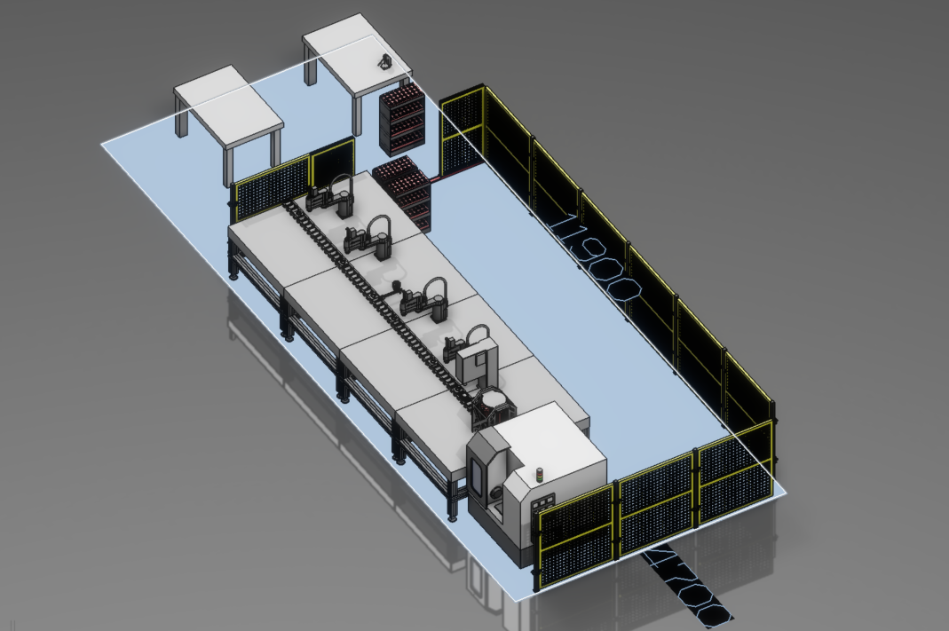
02 · TO-BE 레이아웃
개선 라인 레이아웃 초안
레이아웃 초안 포인트
1
  기존 병렬 3개 → 2개로 통합
  작업공간 및 인력 배치 효율화
  OP10~OP70을 일렬로 구성
  공정 간 이송 동선 단순화
2
  AGV 및 작업자를 활용한 부품 공급
  조립모듈 투입과 완제품 배출 동선 정리
3
출처: KAFKA 팀 TO-BE 레이아웃 초안(2026)
16 / 38
Notes:
DELMIA에서 만든 레이아웃 초안입니다.
기존 병렬 작업 구역 세 곳을 두 곳으로 줄이고, OP10부터 OP70까지 일렬로 배치해 제품 동선을 단순하게 했습니다.
부품은 작업자와 운반 로봇이 공급하고, 완제품은 라인 끝에서 배출됩니다.

Slide 17
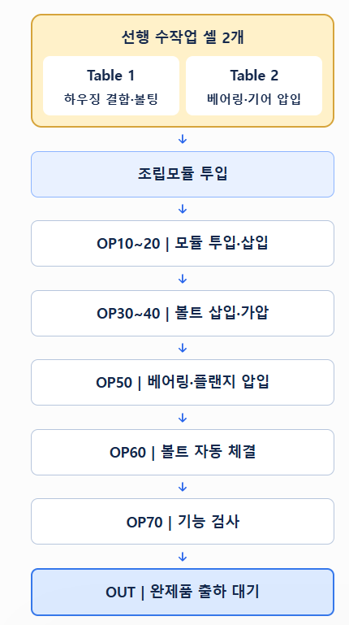
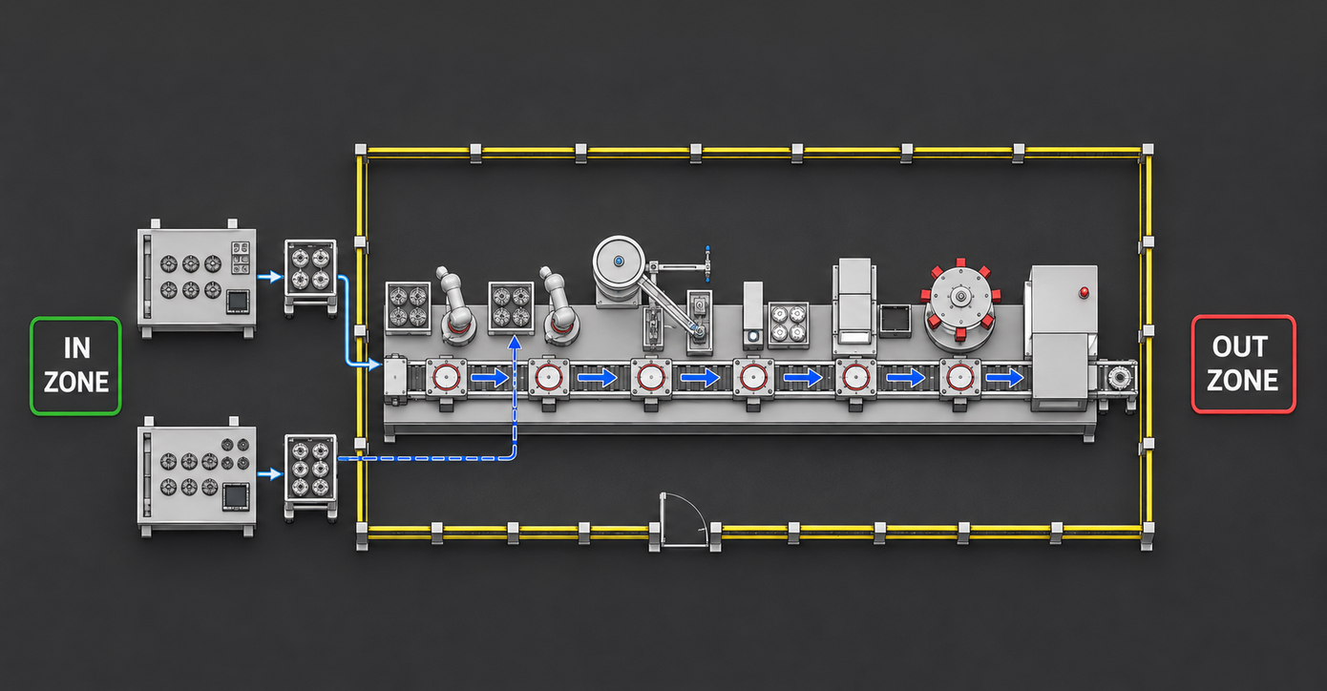
02 · TO-BE 공정 흐름
공정 플로우 (IN - OUT)
전체 라인 면적 SIZE : 약 67.67㎡ (약 20.5평) / 가로 13.40M × 세로 5.05M
메인 설비 면적 SIZE : 약 29.07㎡ (약 8.8평) / 길이 11.40M × 폭 2.55M
전체 라인 높이 SIZE : 약 2.5M (설계 가정 / 설비 최고 높이 확인 필요)
17 / 38
Notes:
공정 플로우입니다.
IN 구역에서 들어온 부품은 먼저 선행 수작업 셀 두 곳에서 모듈이 됩니다. 작업대 1은 하우징 결합과 입력 볼트 10개 체결, 작업대 2는 입력축 모듈 조립입니다.
[그림 가리키기]
1차 기획의 작업자 조립 2곳, 로봇 스테이션 9곳을 수작업 작업대 2곳, 자동 공정 7곳으로 바꿨습니다.
선행 조립은 자동화 비용에 비해 효과가 작고 복잡해서 사람에게 남겼습니다. 대신 메인 라인은 사람 없이 연속으로 흐르게 했습니다.

Slide 18
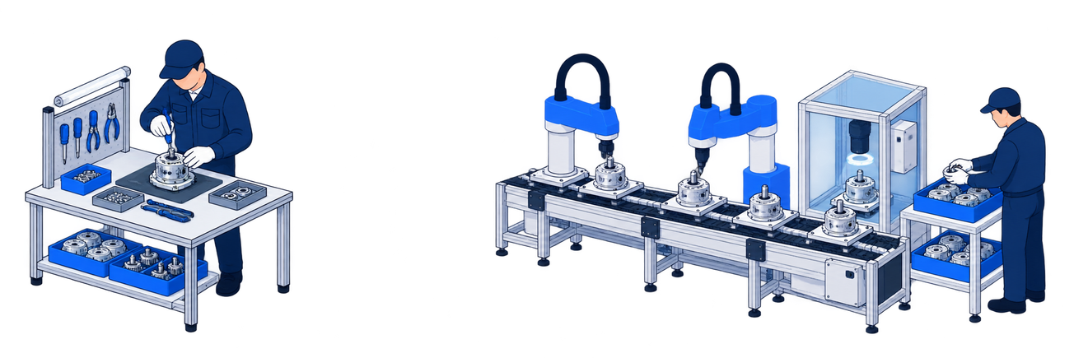
02 · KPI 설정과 기대 효과
KPI 핵심성과지표
상위 목표
전체 라인의 단위면적당 시간당 생산량 향상
AS-IS 라인 면적
약 49M²
TO-BE · 하이브리드 자동화
선행 KPI · 공정수 기준 자동화율
77.8%
→
자동 7개 ÷ 전체 9개 × 100
조립·검사 기준 / 운반·보충·재작업 제외
↓
효과 검증
후행 KPI · 단위면적당 시간당 생산량
2셀 + 자동 7공정
0.532
작업대 8개 · 9명 가정
총 2명 운영 설계
대/(h·㎡)
36대/h ÷ 67.67㎡ · 외부 운반 통로 제외 잠정값
설계값 기준 · 총 2명의 운영 가능성과 전체 면적은 시뮬레이션으로 검증
18 / 38
Notes:
이 구성을 평가할 KPI입니다.
최종 목표는 단위면적당 시간당 생산량을 높이는 것입니다.
설계 목표 지표는 자동화율입니다. 조립·검사 9개 공정 중 7개를 자동화해, 공정 수 기준 77.8퍼센트입니다.
운영 인원은 9명 에서 2명으로 줄여 운영안으로 설계했습니다.
결과 지표인 면적 생산성은 시간당 36대를 67.67제곱미터로 나눈 약 0.532입니다.
근거: KAFKA 프로젝트 인계서 05·06절 및 첨부 AS-IS/TO-BE 2명안 PDF 각 1쪽. 설계 계산값이며 실측 성과가 아님. 조립·검사 9개 공정군 기준 자동화율 7/9=77.8%. 36대/h는 물류 추가 병목 없음 조건. 55.93㎡는 외부 운반 통로 제외.
작업대 8개, 9명 수행하는 과정을 2명이서 운영하는 셀공정으로 교체하여 인원 수를 줄이고 생산성을 향상시켰습니다.
(인원 수 절감)

Slide 19
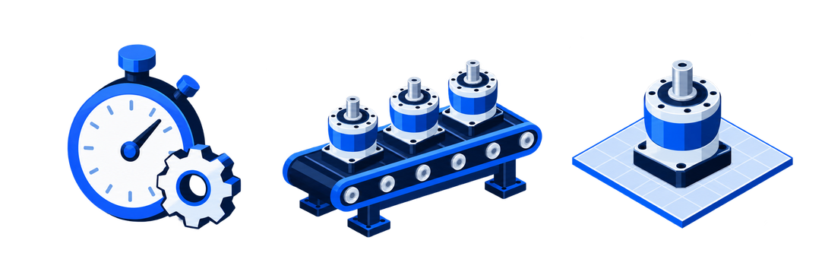
02 · KPI 설정과 기대 효과
KPI 기반 공정 개선 효과
01 공급 병목
02 조건부 생산능력
03 잠정 면적 생산성
43.3 % 단축
76.5% 증가
27.6% 향상
→
→
→
→
→
150초/대
85초/대
20.4대/h 36대/h
0.417 0.532
대/(h·㎡)
반복 작업 자동화
운영 인력 축소 설계
설비 면적 38.2% 증가 대비
생산량 76.5% 증가
투입·조립·체결·검사 자동 수행
9명 → 2명
19 / 38
Notes:
다음으로 KPI 기반 공정 개선 효과 입니다
첫째, 사이클 타임입니다. 메인 자동화 라인의 목표가 15초라서, 실제로 라인 속도를 정하는 것은 선행 수작업 셀의 공급 시간 85초입니다. 그래서 AS-IS 기준 150초 대비 약 43.3퍼센트 단축으로 계산했습니다.
둘째, 시간당 생산량은 20.4대에서 36대로 약 76.5퍼센트 늘어납니다. 선행 작업대 두 곳에 한 명씩, 가동효율 85퍼센트, 추가 물류 병목 없음을 조건으로 했습니다.
셋째, 면적은 약 38.2퍼센트 늘지만 생산량이 더 크게 늘어, 면적 생산성은 0.417에서 0.532로 약 27.6퍼센트 높아집니다.
[잠깐 멈춤]
이 수치는 설계 조건으로 계산한 예상값입니다. 선행 셀 면적을 더해 다시 산정하고, 실제 운영 가능성은 시뮬레이션으로 검증하겠습니다.

Slide 20
SECTION
시뮬레이션
시뮬레이션 기획 · 로봇 동작 · 메커니즘 시나리오 · 라인 전체 흐름
20 / 38
Notes:
박정호: 원정빈 님께서 이어서 발표해주시겠습니다.
원정빈: 이어서 시뮬레이션에 대해 발표하겠습니다.
*

Slide 21
시뮬레이션 기획
핵심 동작 4개와 전체 물류 흐름을 시뮬레이션으로 확인
SCARA 로봇팔
롤러 피더
서보 프레스
볼트 체결
부품 집기 → 이송 → 삽입
롤러 8개 정렬·공급
베어링·플랜지 압입
커버 볼트 동시 체결
로봇팔 움직임 공정
전반
+ 전체 라인 흐름
투입부터 배출까지 OP10 ~ OP70 라인 전체를 하나의 흐름으로 연결
라인 전체
21 / 38
Notes:
시뮬레이션 기획입니다.
앞서 설명드린 자동화 공정의 전체적인 흐름을 시뮬레이션으로 구현하는 것을 목표로 잡았습니다.
해당 공정을 시뮬레이션으로 구현하는데 필요하다고 판단한 핵심 동작 4가지는 다음과 같습니다.
스카라 로봇의 부품 이송 및 삽입 동작, 롤러 피더의 롤러정렬 및 공급 동작, 서보프레스의 베어링 및 플랜지 압입 동작, 마지막으로 커버 볼트 동시 체결 동작이 있습니다.
*

Slide 22
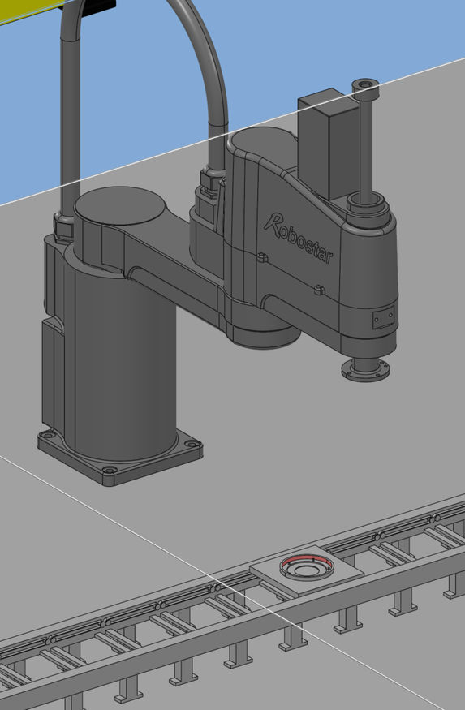
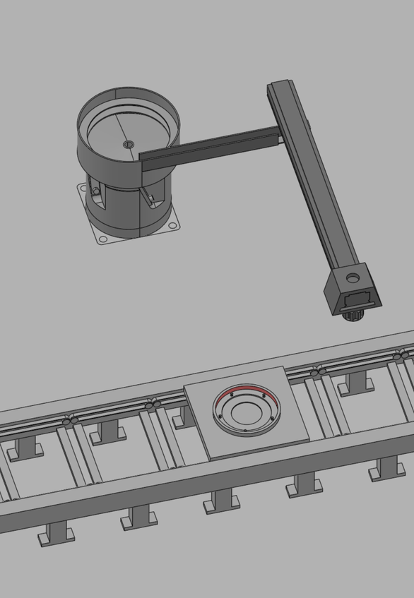
시뮬레이션 진행 1/3
1
SCARA 로봇팔
2
롤러 피더
부품 집기
롤러 정렬
이송
공급
삽입
삽입
사용 App
사용 App
Robot Simulation
Robot Simulation
출처: KAFKA 팀 DELMIA 시뮬레이션 (2026.10)
22 / 38
Notes:
핵심동작 각각의 시뮬레이션에 대해 설명드리겠습니다.
첫번째로 스카라 로봇입니다.
스카라 로봇이 공급 대기중인 제품의 위치로 이동하여 부품을 집은 후 이송하여 컨베이어 위의 제품에 삽입하는 동작입니다.
해당 시뮬레이션은 로봇 시뮬레이션 앱으로 구현할 예정입니다.
두번째로 롤러피더 입니다.
롤러 피더가 롤러를 올바른 위치로 정렬시킨뒤 공급하여 컨베이어 위의 제품에 삽입하는 동작입니다.
해당 시뮬레이션은 로봇 시뮬레이션앱으로 구현할 예정입니다.
*

Slide 23



시뮬레이션 진행 2/3
3
서보 프레스
4
볼트 체결
대기
볼트 공급
서포트 프레스 상승
동시 체결
하강
압입 완료
완료
사용 App
사용 App
Robot Simulation
Mechanical System Design
출처: KAFKA 팀 DELMIA 시뮬레이션 (2026.10)
23 / 38
Notes:
세번째로 서보프레스입니다.
제품 도착시 컨베이어 하단의 서포터 프레스가 상승하여 제품을 들어올려 컨베이어와 제품을 분리합니다.
이후 프레스가 하강하여 압입을 완료 후 서포터 프레스가 하강하여 다시 컨베이어 위로 제품이 안착하는 동작입니다.
해당 시뮬레이션은 로봇 시뮬레이션앱으로 구현할 예정입니다.
네번째로 볼트체결 입니다.
제품이 작업위치로 도착시 볼트체결기가 볼트를 공급받고 하강하여 10개의 볼트가 동시에 체결되는 동작입니다.
해당 시뮬레이션은 로봇 시뮬레이션앱으로 구현할 예정이며 볼트 체결과 관련한 국부적인 부분이 잘 보이지 않을 시 매카니컬 시스템 디자인앱으로 해당 부분의 모션을 추가 구현할 예정입니다.

Slide 24

시뮬레이션 진행 3/3
5
전체 라인 시뮬레이션
수작업 공정
부품 투입
OP10 ~ OP70 연속 조립
검사 후 배출
사용 App
Factory Flow Simulation
출처: KAFKA 팀 DELMIA 시뮬레이션 (2026.10)
24 / 38
Notes:
마지막으로 전체 라인 시뮬레이션입니다. 전체적인 라인의 움직임은 앞서 핵심동작 4가지로 구분되었던 시뮬레이션을 기반으로 로봇 시뮬레이션앱으로 구현할 예정입니다.
이후 추가적으로 구현할 amr 및 agv 이송 모션을 포함한 물류 시뮬레이션은 팩토리 플로우 시뮬레이션 앱을 통해 구현할 예정입니다.
*
(amr, agv 어떻게 할 것인가)

Slide 25
SECTION
모델링
장비 선정과 사양 · 모델링 분배 · 콘텐츠 관리
25 / 38
Notes:
다음으로 모델링 입니다. 앞서 설명드린 시뮬레이션에 필요한 장비 선정과 모델링 분배 및 데이터 관리에 대해 말씀드리겠습니다.
*

Slide 26





장비와 설비 선정 이유
4축 SCARA 로봇
EOAT
지그 컨베이어
OP10 · OP20 · OP40 · OP60
OP10 · OP20 · OP40 · OP60
OP10 ~OP70
하우징과 입력축 모듈 투입 플랜지·커버의 수직 안착 — 고속 이동, 설비 단가 절감
공용 EOAT를 사용함 으로써 설비단가 절감과 유지보수에 용이하게 설계 하였습니다.
이송 위치 제어 및 제품 결합 작업간 축 정렬 유지 용이
서보 프레스
다축 체결기
검사·이송
OP50
OP60
OP70
베어링·플랜지 압입 — 변위 제어와 반력 계측
출력 커버 체결 (10축 스핀들)
기능검사 · 컨베이어/트레이. AGV/AMR은 물류 시나리오와 통로 조건 검토 후 확정
출처: KAFKA 팀 설비 구성안; 제조사 사양은 모델 확정 후 확인
26 / 38
Notes:
장비와 설비 선정 이유입니다. 하우징과 입력축 모듈 투입, 플랜지와 커버의 수직 안착에는 고속 이동이 가능하고 설비 단가를 낮출 수 있는 4축 스카라 로봇을 선정하였습니다.
작업에 사용되는 EOAT는 공용으로 설계해 설비 단가 절감 및 유지보수에 용이하도록 하였습니다.
제품 이송에 사용되는 컨베이어는 지그 컨베이어로 선정하여 이송위치 제어 및 이송간 제품이 흐트러지지 않도록 하였습니다.
서보 프레스는 베어링과 플랜지를 압입하는 과정에서 변위 제어와 반력 계측이 가능한 모델로 선정하였습니다.
다축 체결기를 통해 열 축을 한번에 체결하여 시간을 단축시킬 수 있도록 하였습니다.
기능검사 장비 및 agv, amr은 향후 물류 시나리오와 통로 조건 검토 후 확정지을 예정입니다.

Slide 27
장비 사양
장비 | 사양 확인 항목 | 상태
로봇 | 가반하중 · 도달거리 · 반복정밀도 · 사이클타임 | 로보스타의 RSA60
EOAT | 부품 형상 · 파지력 · 접근 방향 · 간섭 | ZIMMER 그룹의 GD 500
서보 프레스 | 요구 압입력 · 변위 제어 · 반력 계측 | C&M Robotics의 BEM-00210
다축 체결기 | M3 볼트 수량 · 체결 토크 범위 · 동시 체결 간섭 | desouttertools의 멀티모듈 스핀들
출처: 로봇·프레스·체결기 제조사 공식 사양은 장비 선정 후 기입
27 / 38
Notes:
장비 사양입니다.
로봇은 가반하중, 도달거리, 반복정밀도, 사이클 타임등의 사양을 확인하여 로보스타의 rsa60 으로 선정하였습니다.
eoat는 부품 형상 및 파지력 접근방향 및 간섭을 고려하여 지머 그룹의 gd500 을 참고하였습니다.
서보프레스는 요구 압입력, 변위제어, 반력계측의 사양을 고려하여 씨앤앰로보틱스의 bem-00210으로 선정하였습니다.
다축체결기는 볼트 수량 및 체결토크 범위 및 동시 체결간섭을 확인하여 디솔터툴즈의 멀티 모듈 스핀들을 선정하였습니다.
*
(사이클타임의 의미란)

Slide 28







모델링 분배 1/2
김민서
박정호
원정빈
감속기, 다축 체결기
감속기, 프레스머신
이송지그, 이송레일
28 / 38
Notes:
모델링은 대상별로 나누어 동시에 진행했습니다.
김민서 님께서 다축 체결기를 참조설계로 작업해 주셨습니다. 박정호 님께서 프레스 머신을 역설계로 작업해 주셨습니다.
제품인 감속기는 김민서님과 박정호 님 두분이 같이 역설계로 모델링 진행해 주셨습니다.
그리고 제가 이송지그는 감속기에 맞춰 기획 설계로 작업하였고 이송 레일은 참조설계로 작업하였습니다.

Slide 29








모델링 분배 2/2
이경준
김석현
위상경
EOAT, scara 로봇
스펀지 지그, 롤러피더
구조해석
29 / 38
Notes:
이경준님께서 스카라 로봇을 역설계로작업해 주셨고 통합으로 사용될 eoat를 기획설계로 작업해주셨습니다.
김석현님께서 스펀지 지그를 기획설계로, 롤러피더를 역설계로 진행해 주셨습니다.
구조 해석에 필요한 모델링은 위상경님께서 역설계로 진행해 주셨습니다.

Slide 30



콘텐츠 관리
1
파일명 규칙 공유
Discord
2
카탈로그 재사용
3DEXPERIENCE
3
Git 백업
Git
String 규칙으로 작업 파일명 등록
설비 · EOAT · 제조품 3분류 등록
백업 파일 보관 · 필요 시 호출
이름만 보고 대상·작성자 식별
공정이 바뀌어도 바로 재구성
플랫폼 밖 이중 보관
파일명 하나로 공유 → 재사용 → 복원까지 추적
30 / 38
Notes:
모델링 데이터는 세 단계로 관리하고 있습니다.
첫째, 각자 작업한 파일은 팀 약어와 작성자 String을 붙이는 파일명 규칙으로 이름을 정하고, 디스코드 채널에 파일명과 설명을 함께 공유합니다.
둘째, 공유된 모델은 리소스화가 필요한 모델에 한하여 진행 후 플랫폼의 카탈로그에 설비, EOAT, 감속기 제품의 세 갈래로 등록해 관리하고 있습니다.
셋째, 추가적으로 플랫폼 밖 Git 저장소에 백업 파일을 보관하고, 필요할 때 다시 불러올 수 있도록 하였습니다.

Slide 31
SECTION
해석
해석 WHAT / HOW / WHY · 베어링 압입 · 볼트 체결
31 / 38
Notes:
다음으로 해석입니다.

Slide 32
해석 WHAT / HOW / WHY
WHAT
WHY
왜
  압입 중 하우징 안전성 확인과 필요한 압입력 산정
  체결·고정 조건의 타당성 검토
HOW
HOW
어떻게
WHY
  SIMULIA(Abaqus)접촉·강제변위(정해진 거리만큼 밀어 넣으며 필요한 힘을 측정) 해석과 History Output
  DELMIA 공정 시뮬레이션과 조합
WHAT
무엇을
  베어링 압입
  M3 볼트 체결
32 / 38
Notes:
해석을 진행하는 부분은 베어링 압입 과 볼트체결입니다.
이 두 주제는 자동화 설비 선정 간 필요한 압입력과 체결 고정조건의 타당성을 검토하기 위해 선정하였습니다.

Slide 33


해석 ① 베어링 압입
1
하우징이 버티는가
2
제대로 접촉했는가
3
얼마나 세게 눌러야 하는가
Von Mises 응력 · 압입 전 과정 최대값
접촉압력(CPRESS) · 접촉면 평균값
압입 반력(RF2) · 가압면 Y방향 Frame별 합산
225 MPa
안전계수 1.23 (276/225)
3.628 MPa
이론값 3.53 MPa와 2.8% 차이
581 N
이론값 548.9 N과 5.9% 차이
해석
0
Al6061-T6 항복강도 276 MPa
이론
0
Frame 5 · 390 N
Frame 9 · 581 N
국부 최대 181.6 MPa는 접촉 모서리 집중값 — 평균과 분리해 평가
Frame 5에서 접촉이 본격화되며 반력이 크게 오름
하우징이 버틴다
고르게 접촉했다
581 N이면 들어간다
판정
간섭량 0.014 mm로 눌러 넣어도 하우징은 탄성 범위를 유지하고, 필요한 압입력은 최대 581 N이다
출처: 팀 KAFKA 베어링–하우징 억지끼워맞춤 압입 구조해석 보고서 (2026.10.13)
33 / 38
Notes:
베어링 압입해석입니다.
선정한 감속기 제품의 사양에 맞추어 간섭량 선정 후 압입 해석을 진행하였습니다.
하우징의 변형여부 및 접촉압력에 대해 해석하고 합산 압입반력을 구하였습니다.
이는 프레스의 사양을 선정하는 자료로 활용될 예정입니다.

Slide 34


해석 ② 볼트 체결
1
볼트에 맞는 체결토크가 얼마인가
2
어떤의미를 가지는가?
[내용 입력]
125 MPa
안전계수 1.43
125.25MPa~178.93Mpa
0
해석
M3-BOLT 항복강도 178 MPa
178.93Mpa 를 넘어가면 소성변형만 증가하고 내부의 응력은 오히려 감소하는 소성영역에 도달 합니다.
볼트의 최대 체결토크
안전계수의 의미
34 / 38
Notes:
볼트체결 해석입니다.
이 해석을 통해 선정된 볼트의 체결토크 이론값과 해석값을 비교하였으며 향후 볼트 체결력에 의한 하우징의 변형 정도를 추가 해석 진행하여 볼트체결기의 사양을 검증하는 자료로 활용할 예정입니다.

Slide 35
어려움과 해결 방안
01
어려움
02
어려움
03
어려움
04
어려움
자동화 범위가 과도해질 위험
수작업 셀과
자동 라인의 속도 차
로봇 시뮬레이션 미완성
KPI 실측값 부족
액추에이터 전체를 한 번에
자동화하면 구현·검증 부담이
지나치게 커짐
사람 작업 85초·45초 vs
자동 라인 15초
→ 라인이 부품을 기다림
설비별 움직임은 설정했지만
라인 전체가 함께 도는지는
아직 확인 전
자동화율 77.8%·면적 생산성
0.644는 아직 설계 계산값
해결 · 단순화
해결 · 조건 변경
해결 · 표준화
해결 · 기준 명확화
감속기 핵심 조립부터
먼저 완성한 뒤
액추에이터 전체로 확장
수작업 셀 수를 늘려
라인 속도에 맞춤
Table 1 최소 6셀
Table 2 4셀
모든 구성 용품을
카탈로그로 정리해
공정이 바뀌어도
바로 재구성
자동화율·C/T·가동률·
양품률을 구분하고
추정값과 측정값을
나눠 표기
35 / 38
Notes:
어려움과 해결 방안입니다.
첫째, 액추에이터의 전체 조립 공정을 자동화 할 시 자동화 범위가 과도해질 위험이 있었습니다. 이에 따라 감속기의 핵심조립을 우선순위로 두고 이후 액추에이터 전체로 확장할 예정입니다.
둘째, 수작업 공정과 자동화 라인의 사이클타임차이입니다. 해당부분은 수작업 셀의 수를 늘려 조정할 예정입니다.
셋째, 로봇시뮬레이션이 아직 진행중에 있어 레이아웃에 맞춰 라인 설비를 구성하였을 때 간섭이 있는지 아직 확인하기 전입니다. 이는 리소스를 카탈로그로 관리하여 레이아웃이 바뀌어도 재구성 하기 용이하도록 하였습니다.
넷째, KPI를 산정하는데 있어 실측값이 부족하였습니다. 이는 자동화율 산정 기준, 사이클 타임, 장비 가동률, 양품률 등을 기준으로 추정값과 측정값을 비교 대응하여 결정하였습니다.

Slide 36
간트차트
11/2
11/17
11/23
12/3
12/16
12/18
1차 중간 · 오늘
1차 최종
2차 기획
2차 중간
최종 점검
최종 발표
작업
기간
9월
10월
11월
12월
교육·자문
9/16 – 10/26
SIMULIA
DELMIA 강의
기획·주제
9/6 – 10/2
주제
주제 확정
모델링
10/8 – 11/2
감속기 · 지그 · 설비
재작업
레이아웃
10/7 – 10/29
1차안 (U자)
재설계 · AS-IS 비교
해석
9/28 – 11/2
기획 · 압입 · 체결 해석
재지정
변경 시 재작업
시뮬레이션
11/5 – 12/12
로봇
물류
통합
발표·문서
상시
회의록 · 주간 일정표 상시 업데이트
공정·아이템 변경을 반영한 재작업
36 / 38
Notes:
앞으로의 일정입니다. 1차 최종발표까지 면적 비교 기준과 기능 기반 자동화율을 확정하겠습니다.
이후 2차 발표 기간동안 구조해석 결과를 보완하고 델미아 시뮬레이션을 통해 물류 및 레이아웃의 최적화를 진행할 예정입니다.

Slide 37
출처
  헤럴드경제, 「2년 뒤 현대차 공장에 '로봇 직원' 2.5만대 출근…」, 2026.05.18, https://www.heraldk.com/article/2026051821481164198
  서울경제, 「아틀라스 핵심부품 年 35만개, 美서 만든다」, 2026.05.19, https://www.sedaily.com/article/20045947
  디지털데일리, 「삼현, 휴머노이드 액추에이터 양산 승부수」, 2026.07.08, https://www.ddaily.co.kr/page/view/2026070818231689447
  鲁网(China Daily 전재), 爱合发 화둥본부 착공, 2026.10.09, https://cn.chinadaily.com.cn/a/202610/09/WS6ac8a88ae4b09a165c78e79a.html
시장조사
  LP Information, Global Humanoid Robot Harmonic Reducers, https://www.marketresearch.com/LP-Information-Inc-v4134/Global-Humanoid-Robot-Harmonic-Reducers-45649006/
  Intel Market Research, Humanoid Robot Speed Reducers Market 2026–2032, https://www.intelmarketresearch.com/humanoid-robot-speed-reducers-market-23769
장비·제품 사양
  Robostar RSA60, https://robostar.com/kr/product/view?idx=83
  MiR250 Specifications, https://mobile-industrial-robots.com/products/robots/mir250/specifications
  ZIMMER GROUP GD500 Series Datasheet, https://www.zimmer-group.com/fileadmin/pim/MER/GD/PG/MER_GD_PG_GD530__SZH__APD__V1.pdf
  Desoutter MULTI Modular Spindle, https://www.desouttertools.com/en/solutions/multi
  C&M Robotics BEM-00210 (FLEXPRESS) 제품 자료
  Bonsystems BSR 시리즈 공개 자료(STEP·사양)
재료 물성
  ASM MatWeb, Aluminum 6061-T6, https://asm.matweb.com/search/SpecificMaterial.asp?bassnum=ma6061t6
팀 내부 자료 (KAFKA, 2026.10)
  TO-BE 자동화 라인 상세분석 v2 · AS-IS 수작업 공정 현황 · 부지면적 역산 자료
  BSR070 조립라인 KPI (2명 운영안)
  베어링–하우징 압입 구조해석 보고서 (2026.10.13) · M3 볼트 체결 해석
  CATIA·DELMIA·SIMULIA 모델 및 시뮬레이션 결과
37 / 38
Notes:
발표에 사용한 자료의 출처입니다

Slide 38
CLOSING
질문 받겠습니다
38 / 38
Notes:
이상으로 발표를 마치겠습니다.
경청해 주셔서 감사합니다.
질문 받도록 하겠습니다.

Slide 39
🔸 필수 내용
1. 팀명 소개 및 의미 : 팀명에 대해서는 목적 보다 의미를 부여하여 지정할 것 (스토리텔링 필요)
2. 분업의 진행 상태 : 총괄 / 모델링 / 레이아웃 / 관리 / 문서 에 대한 현재 프로젝트 진행 방식 소개
✅ 위의 내용 중 변경 사항이 있다면 사유는?
3. 아이템 및 주제는 최초 기획대로 진행되고 있는가? 아니라면 무엇이 달라졌는가?
✅ 위의 내용 중 변경 사항이 있다면 사유는?
4. 기획한 제조 공정 중 변경 내용과 선택한 공정에 대한 이유는 무엇인가? (간단히)
>> 기획 내용과 변경 사항 없을 시 '기획발표 필수 내용의 no.4,6' 적용
5. 전체 기획 내용을 구현하기 위해 사용 예정인 Brand(CATIA/DELMIA/SIMULIA/ENOVIA)의 App은 무엇인가?
✅ 언급된 App들을 어떻게 무엇을 위해 이용하고 있는가?
6. 모델링 작업은 팀원 간 어떻게 분배 되어 있는가?
7. 제조 아이템은 어떤 부분에/ 어떤 목적으로/ 어떤 방식으로 설계하였는가?
✅ 기획 설계(창작) / 역설계(원본) / 참조설계(원본수정)
8. 전체 모델링 Contents (Products / Parts)는 Cloud 내에서 어떻게 관리하고 있는가?
✅ 예) Contents : 제조품 / 장비 / 툴 / AGV 등
9. 모델링과 메카니즘은 어떻게 진행되고 있으며, 어떤 App을 이용하여 설정할 것인가?
✅ 예) CATIA : Mechanical system Design / DELMIA : Equipment Design
10.기존 공정 구성에 대한 분석을 바탕으로 면적에 대해 설정하였는가?
✅ 가로*세로=면적 밀리미터를 제곱미터로 환산하여 표시
11. 개선 할 공정 구성의 레이아웃(배치)은 설정이 되었는가?
✅ (간단히) 초안으로 대체 가능
12. 설정 된 레이아웃의 흐름은 어떻게 되며 이유는 무엇인가?
✅ In / Out 설정 필수
13. 위 내용을 통해 KPI(핵심성과지표)를 설정하였는가?
✅ 기존 현장과 개선사항에 대한 비교 분석을 통해 얻을 수 있는 기대 효과 기술 할 것
14. 계획한 공정에 사람이 배치되어 있는가? 배치한 이유는?
15. 장비 및 설비는 어떤 것이 필요하고 선택한 이유는 무엇인가?
✅ 산업용 로봇 / 협동로봇 / 가공 장비(CNC 머신 / 프레스 머신 등) / 컨베이어 / 레일 / AGV / AMR / 휀스 / 트레이 / 선반 등
✅ Platform에서 제공하는 로봇 Content 활용, 별도의 필요 장비는 가능한 Eduspace 내 첨부파일에 속해 있는 장비 선택 권장
✅ 모든 장비 사용 전 사양 확인 필수
16. 시뮬레이션은 어떻게 기획하고 있는가?
✅ 영상 첨부 금지 / 스크린샷과 설명으로 대체할 것
✅ 어떤 메카니즘 구성과 시뮬레이션에 집중할 것인가?
17. 해석과 관련된 내용은 어느 부분을 결정하고 무엇을 위해 진행하고 있는가?(WHAT / WHY / HOW)
18. 프로젝트 진행 중 발생한 어려움이 있다면 해결 방안에 대해 모색 중인 계획이 있는가?
✅ 학습 / 조건 변경 / 단순화 / 질문지 작성 등
19. 자료 출처 및 각 페이지 내 출처 표기 필수
이미 완료되거나 결정된 사항은 O 표시 (기획발표 PPT 참조)
1. O
2. O
3. 액추에이터 전체공정 - 감속기 공정 - 감속기 공정 완성이후 액추에이터 전체공정 재진입 예상
4. 액추에이터 전체공정을 표현하는 것에는 문제가 없지만 기존 수작업 위주의 공정에서 자동화 공정으로 변환하는 과정에서
우리팀(KFKA)이/가 실현가능한 범위 짐작이 되지 않아 액추에이터 핵심부품인 감속기 공정부터 완성하기로 함
5. O
6. 모델링 작업의 팀원 분배 내용
7. 역설계
8. 미정
9. 미정 (Ex. CATIA : Mechanical system Design / DELMIA : Robot Simulation)
10. 미정
11. 미정 - (간단히)초안 대체 가능
12. O
13. LG창원공장부지를 역산식에 대입하여 배정 받은 부지면적 확인 후 부지면적 대비 생산효율 확인 후 비교분석 (9종 혼류생산 주의)
14. 2명 예상 (조립공정, 배선작업)
15. 협동로봇, AGV, 컨베이어, 선반, 트레이 (갯수 미정, 종류 확정안됌)
16. 베어링 압입, 볼트 체결 토크, 팔레트 지그 하우징 변형 (기획발표 PPT 확인)
17. 공정부분에서 조립관련 해석
18. 프로젝트 자체진단 시스템, 발표인원배정, 팀원 일정관리
- AI에게 강사가 평가한 순서대로 기획PPT와 중간발표 PPT를 보여주고 평가한 기준 유추 후 평가기준 나열, 우리팀(KFKA) PPT 자료평가
- 1차에 무리하게 인원 배정 X, 2차 기획발표와 중간발표에서 발표 자신없거나 부담감 가지는 팀원 배치.
- 팀원 일정관리 계획 미정
19. O
13. 부지면적 역산에 쓰인 공식자료
https://docs.google.com/document/d/1JWtDPacH89Vs6WzrPu2zaGS19aESSfZRRUpUh0Tuvdo/edit?usp=sharing

Slide 41
01 · 프로젝트 주제 선정 및 현황
프로젝트 주제 현황
한국 · 현대차그룹
한국 · 삼현
일본 · Harmonic Drive Systems
35만 개 / 년
2027. 4
수작업 셀
2028년부터 미국 액추에이터 생산능력
액추에이터 풀 생산체계 구축 목표
정밀 감속기 조립 운영 방식
휴머노이드 로봇 연 3만 대 생산체계,
자사 공장에 2만 5천 대 이상 투입 계획
창원 2공장 로봇 생산라인 구축 중,
자동차 부품식 자동화 생산 적용 계획
숙련 작업자가 한 작업대(셀)에서
조립을 처음부터 끝까지 담당
수작업 중심 공정의 한계
업계 진단 — 휴머노이드 액추에이터 생산은 아직 소량 수작업에 가까움 (삼현, 2026.07)
높은 인건비
품질 편차
생산 효율 한계
숙련 작업자 수에 생산량이 묶임
작업자마다 조립 결과가 달라짐
수요가 늘면 사람을 늘릴 수밖에 없음
프로젝트 주제
수작업 비중이 큰 감속기 조립 공정을 자동화 라인으로 설계하고, 가상 공장에서 검증
출처: 헤럴드경제·연합뉴스(2026.05, 현대차그룹 로보틱스 IR) · 디지털데일리(2026.07, 삼현 AXLON 발표)

Slide 42
필수 4
공정변경과 선택 이유
오프라인 수작업 셀 — 사람이 조립
메인 자동화 라인 — 컨베이어로 끊김 없이 흐름
작업대 1
OP10
OP20
OP30
OP40
OP50
OP60
OP70
입력측 하우징·케이싱 조립
입력 볼트 10개 체결
하우징
투입
입력축 모듈
삽입
롤러 삽입
·윤활
플랜지
가안착
베어링·
플랜지 압입
커버·볼트
체결
기능검사 ·
배출
작업대 2
모듈
버퍼
입력축 모듈 조립
베어링 3EA + 기어 2EA
1
2
3
4
5
6
7
변동 사항
선택 이유
1차 기획 작업자 서브조립 2곳 + 로봇 스테이션 9곳
비용 대비 자동화 효율이 낮거나 복잡한 선행 조립은 라인 밖 작업대로,
메인 라인은 사람 개입 없는 연속 흐름으로 구성
변경 후 수작업 작업대 2곳 + 자동 공정 OP 7곳
하우징·입력 볼트 10개 체결 → 라인 밖 작업대 1로 이동
출처: KAFKA 팀 TO-BE 공정 설계안 (2026.10)
11 / 38
Notes:
공정 변경과 선택 이유입니다. 먼저 라인 밖의 오프라인 수작업 셀 두 곳에서 모듈을 준비합니다. Table 1은 입력측 하우징과 케이싱을 결합하고 볼트 10개를 체결하며, Table 2는 베어링 3개와 기어 2개를 입력축 모듈로 조립합니다. 이 모듈은 버퍼를 거쳐 메인 자동화 라인 OP10부터 OP70까지 일곱 공정으로 흘러갑니다. 하우징 투입, 입력축 모듈 삽입, 롤러 삽입과 윤활, 플랜지 가안착, 베어링과 플랜지 압입, 커버와 볼트 체결, 마지막으로 기능검사와 배출 순서입니다. 선행 조립을 수작업 셀로 분리한 이유는 자동화하기에 비용 대비 효율이 낮거나 복잡하기 때문이고, 그 덕분에 메인 라인은 사람 개입 없는 연속 흐름으로 구성할 수 있었습니다.

Slide 43





AS-IS 공정 분석
AS-IS 비교 모델
TO-BE 자동화율 목표
AS-IS
약 65~70%
약 150초/대
65%
70%
0
30
60
90
120
150 (초)
0%
50%
100%
TO-BE
팀 추정
목표 15초/대
AS-IS 생산량
AS-IS 라인 면적
0
30
60
90
120
150 (초)
약 49M²
약 17.4대/H
AS-IS 라인 CT와 TO-BE OP10–OP70 목표 CT의 비교이며,
- 8개 작업대 기준
전체 생산성 개선율 확정값이 아님
선행 수작업 셀 병렬화 · 반복 작업 편차 및 대기 감소
TO-BE 전체 생산량·면적 및 개선율은 동일 조건 시플레이션·실측 후 산정
23 / 38
출처: KAFKA 팀 AS-IS/TO-BE 공정 비교안(2026)
23 / 38
Notes:
AS-IS와 TO-BE를 비교한 모델입니다. AS-IS는 수작업 중심의 순차 조립으로, 시간당 약 20.4대, 사이클 타임 약 150초, 라인당 면적 약 49제곱미터, 작업대 8개 기준입니다. 주요 문제는 작업자 의존도와 공정별 작업시간 편차입니다. TO-BE는 자동화율 약 65~70%, OP10부터 OP70의 목표 사이클 타임 15초, 선행 수작업 셀 병렬화입니다. 기대 효과는 반복 작업의 편차와 대기를 줄이고 생산능력을 높이는 것이며, 개선율은 동일 조건의 시뮬레이션과 실측 후에 산정하겠습니다.

Slide 44

TO-BE 물류 흐름
개선 레이아웃 IN - OUT
IN
OUT
키팅
출하 대기
175초 / 회
자재 운반
출처: [자료명 / 기관 / URL / 열람일 입력]
17 / 38
Notes:
레이아웃의 흐름을 입력, 공정, 출력으로 정리했습니다. 입력은 하우징과 케이싱, 조립이 끝난 입력축 모듈, 출력핀과 롤러, 플랜지와 커버 및 체결 부품입니다. 공정은 오프라인 셀에서 모듈을 준비해 버퍼를 거친 뒤 OP10부터 OP70에서 자동 조립과 검사를 합니다. 출력은 기능검사를 마친 감속기이고 배출 트레이로 나갑니다. 선행 수작업을 남긴 이유는 전용 지그 개발과 정밀도 유지, 설비 비용 증가를 피하기 위해서이며, 현재 진행 단계에서는 필요하다고 판단했습니다.

